Slide 1



Teoria de nicho ecológico e modelos de distribuição de espécies
Juliano Palacios
j.palacios@oceans.ubc.ca | www.julianopalacios.com
Brunno Oliveira
brunno.eco@gmail.com | www.oliveirabrunno.wordpress.com
Curso de limpeza e análise de dados para realizar modelos de distribuição de espécies
4 a 8 de novembro de 2024, Universidade Federal de Rio Grande do Norte

Slide 2
Sessão de hoje...
1. Introdução aos Modelos de Distribuição de Espécies - Species Distribution Models (SDMs)
2. Nicho Ecológico e Distribuição das Espécies
3. Construção dos SDMs
4. Dados de entrada: ocorrências e variáveis ambientais
5. Ajuste dos modelos
6. Avaliação dos modelos
7. Predição dos modelos
8. Aplicações e mais informações

Slide 3
Quantas definições...
Envelopes Climáticos (Bioclimatic Envelope Models) Estimado um espaço multivariado de variáveis climáticas (envelope)
Nicho Ecológico (Ecological Niche Models) Vincula o envelope à teoria de nicho ecológico (Grinnell e Hutchinson)
Adequabilidade de Habitat (Habitat Suitability Models) Envelope relacionado ao “habitat”, como espaço físico e recursos
Distribuição de Espécies (Species Distribution Models) Modelar a distribuição geográfica das espécies

Slide 4
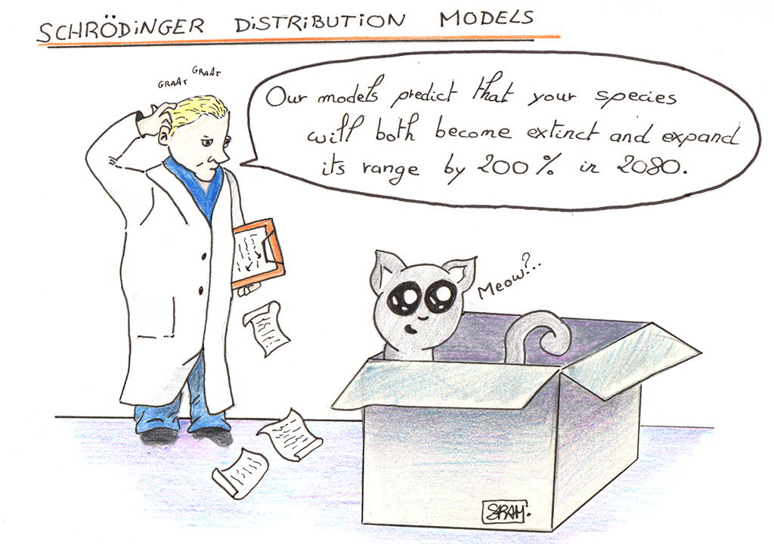
Modelos de distribuição de espécies
Ferramentas numéricas que combinam observações de ocorrência ou abundância de espécies com estimativas ambientais. Eles são usados ​​para obter insights ecológicos e evolutivos e para prever distribuições entre paisagens, às vezes exigindo extrapolação no espaço e no tempo.

Slide 5
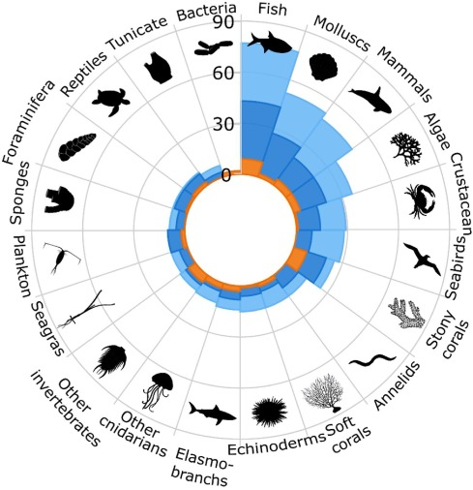
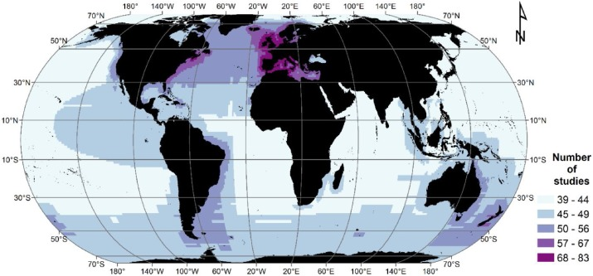
Amplamente usados

Slide 6
Nicho fundamental vs realizado
Definição: Toda a gama de condições ambientais sob as quais uma espécie pode sobreviver e se reproduzir
Características: Representa a distribuição potencial de uma espécie na ausência de interações bióticas. Este nicho é determinado pelas adaptações fisiológicas e comportamentais da espécie.
Definição: Conjunto de condições e recursos sob os quais uma espécie existe na natureza, levando em consideração as interações bióticas
Características: O nicho realizado é normalmente menor que o nicho fundamental porque reflete as restrições impostas por outras espécies.

Slide 7





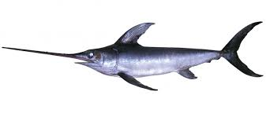

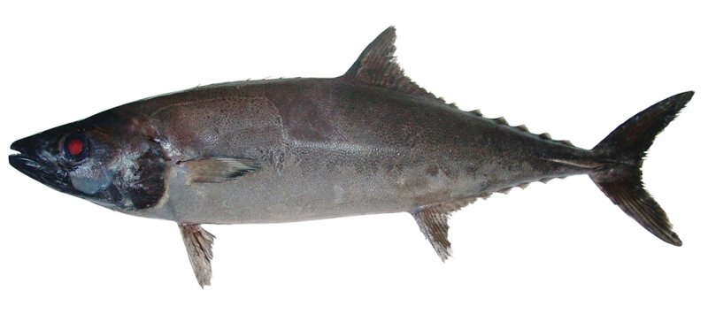

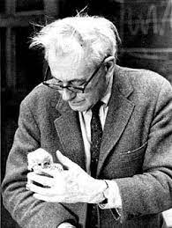
Nicho fundamental v.s. realizado
Toda a gama de condições ambientais sob as quais uma espécie pode sobreviver e reproduzir
Representa a distribuição potencial de uma espécie na ausência de interações bióticas.
Conjunto de condições e recursos sob os quais uma espécie existe na natureza, levando em consideração as interações bióticas
O nicho realizado é normalmente menor que o nicho fundamental porque reflete as restrições impostas por outras espécies

Slide 8
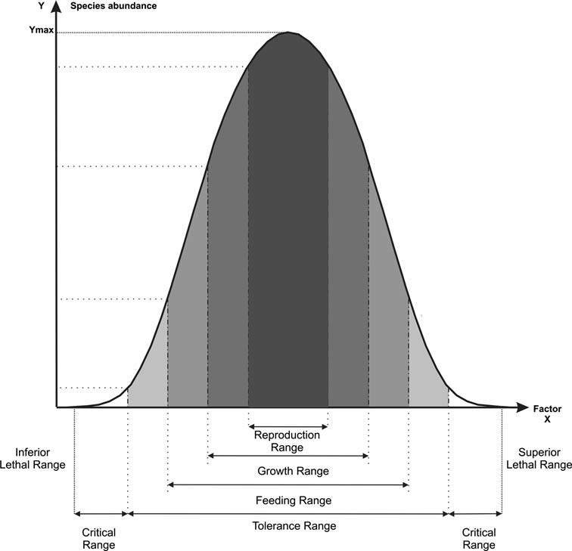


Nicho ecológico de Hutchinson (1957)
A teoria do nicho ecológico afirma que uma espécie pode ocorrer em um intervalo ambiental multidimensional que foi definido pela evolução moldando suas características fisiológicas e característica de competição para competir por recursos e persistir.

Slide 9
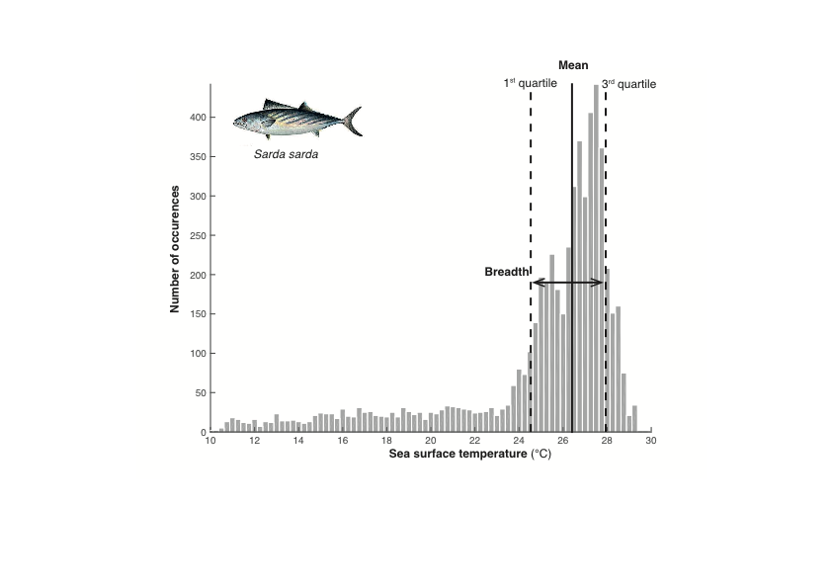
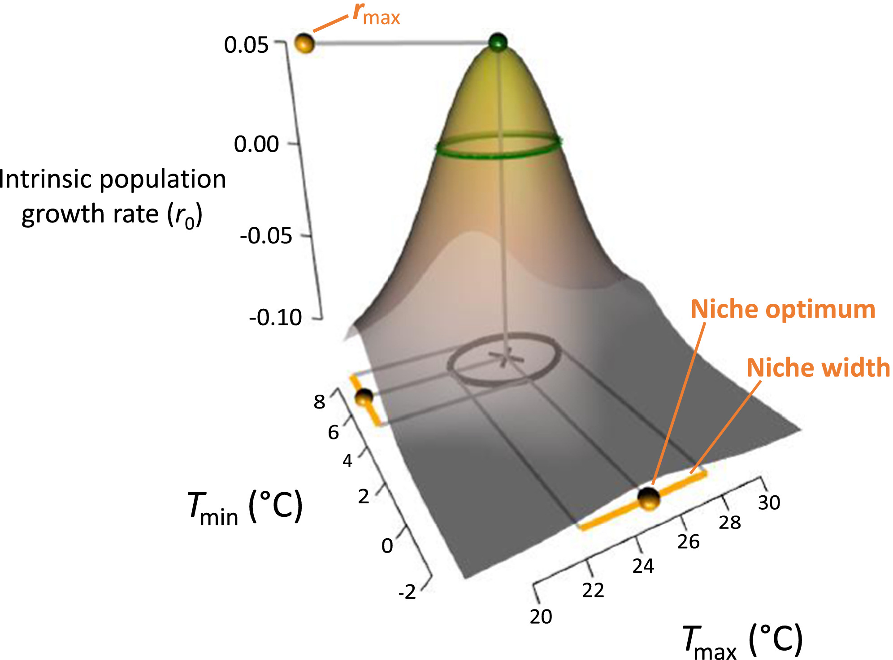
Nicho ecológico de Hutchinson
Os organismos estão adaptados a condições ambientais/ecológicas específicas;
O nicho Hutchinsoniano é uma combinação de condições e recursos ambientais que definem as necessidades de um indivíduo ou espécie;
Por exemplo, temperatura, oxigênio, salinidade, habitat físico, disponibilidade de alimentos;
Moldado por outros fatores ecológicos, por exemplo, predador, competição.

Slide 10
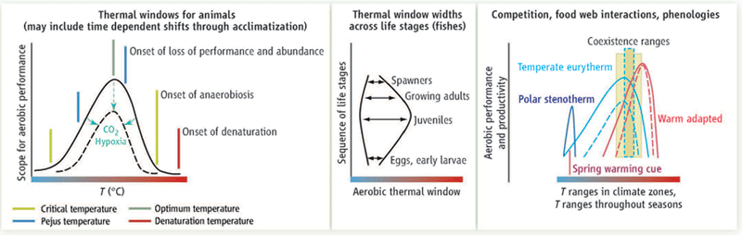
Nicho térmico, grande importância em animais marinhos

Slide 11
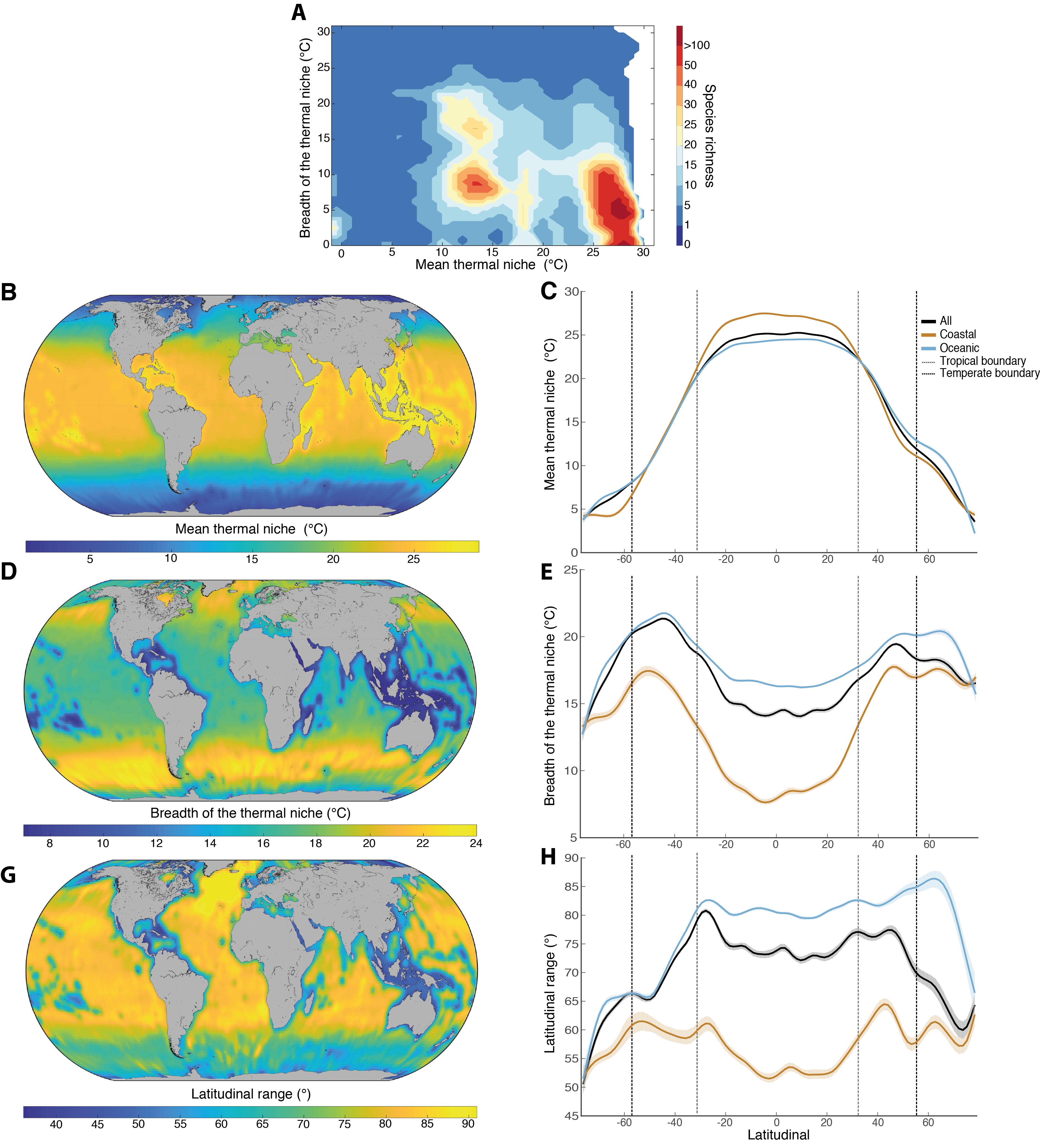
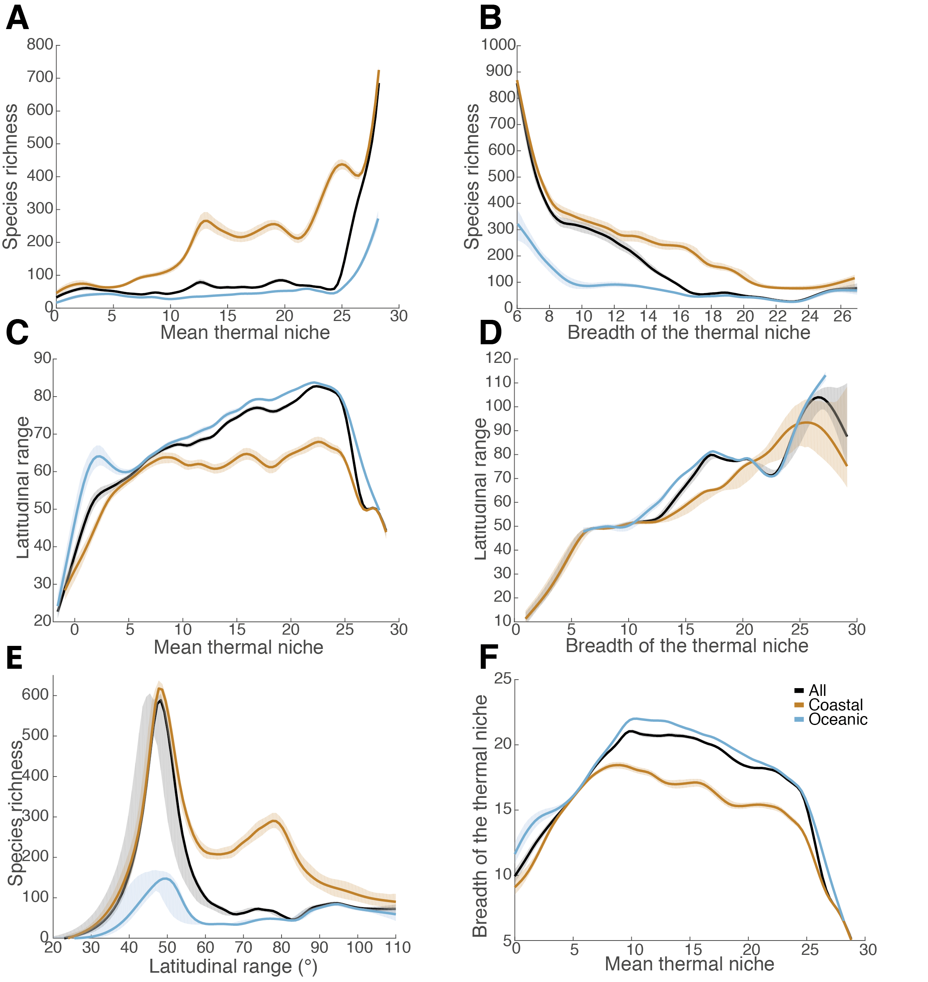
Nicho termino em animais marinhos
Nicho térmico promedio
Amplitude do nicho térmico

Slide 12
A maioria das espécies existem nos trópicos
A temperatura é o melhor preditor da riqueza global de espécies marinhas
As temperaturas mais quentes provocam taxas de metabolismo e mutação mais elevadas e tempos de geração mais curtos – oportunidades para especiação
O aumento da procura de alimentos a temperaturas mais altas aumentou a competição e a interação entre predadores e presas – promove diversidade

Slide 13
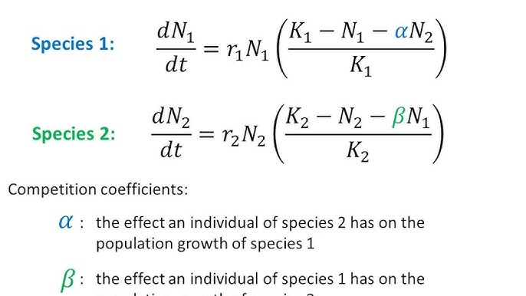
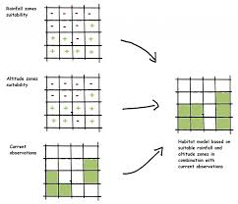
Modelos mecanisticos e correlativos
Modelos mecanísticos buscam explicar fenômenos ecológicos detalhando os processos biológicos, físicos ou químicos subjacentes que impulsionam esses fenômenos.
Modelos correlacionais focam na identificação e descrição de relações entre variáveis sem necessariamente entender os processos subjacentes.
Notes:
Modelo Loka-Voltera

Slide 14



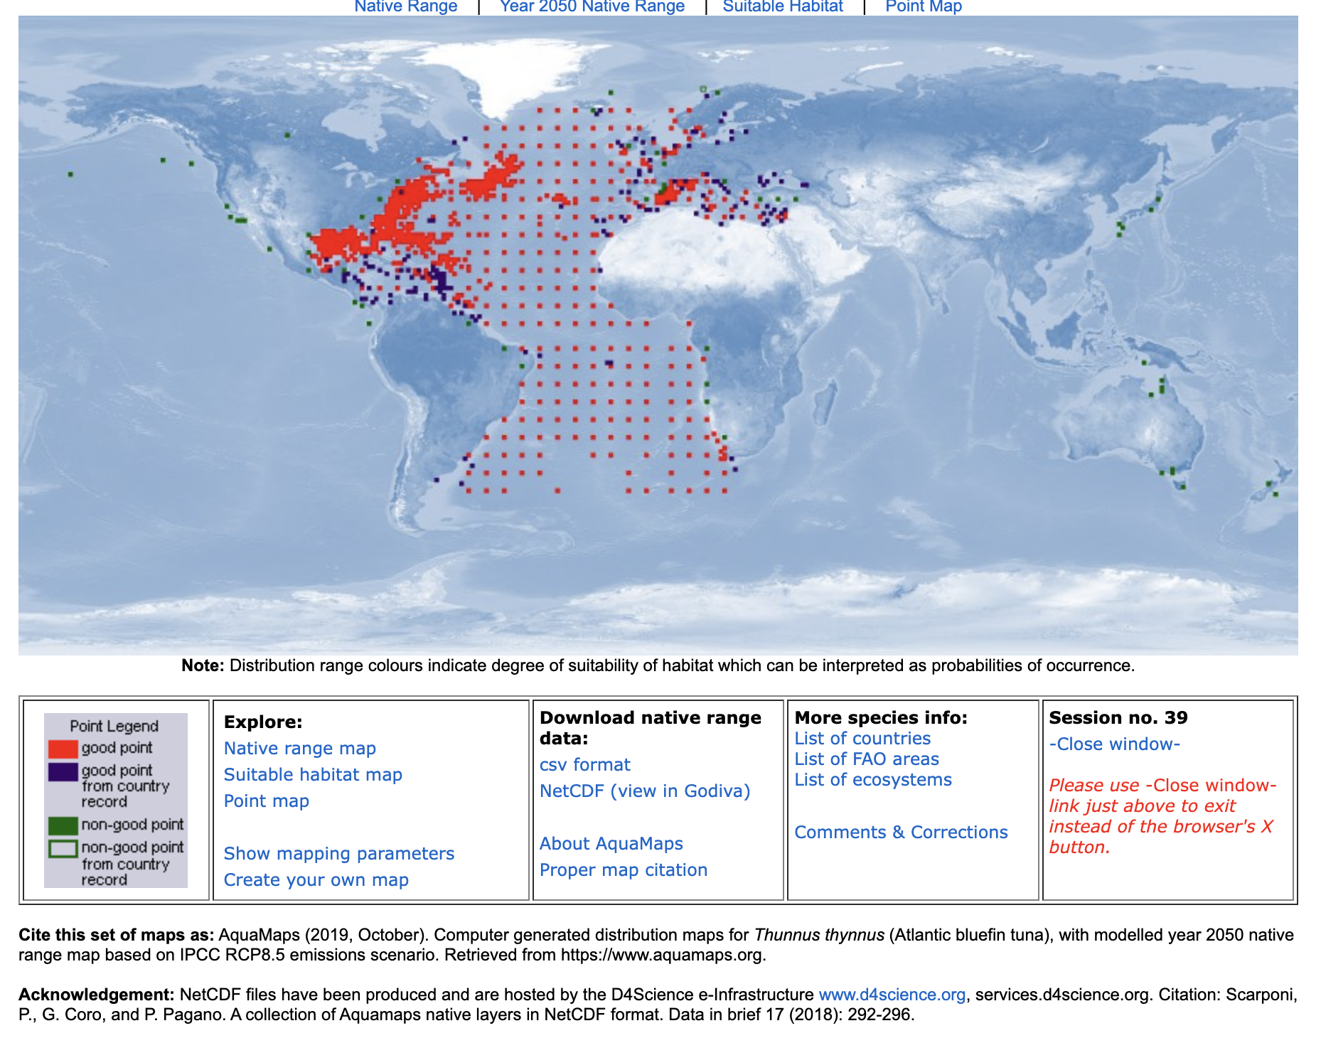


Modelos mecanísticos e correlativos
Dynamic Bioclimate Envelope Model
Oceanic Conditions
Fish Physiology
Habitat Suitability
1
Population
Dynamic
0
ENV
Primary Production

Slide 15
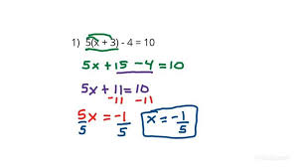



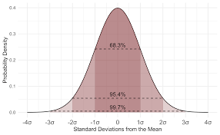
Modelos mecanísticos v.s. correlativos
Capacidade preditiva
Objetivo
Abordagem
Complexidade
Pro | Contra
Compreensão da Causalidade | Complexidade
Previsões Robusta
Simplicidade | Causalidade vs. Correlação
Aplicabilidade Amplia | Capacidade Preditiva Limitada
Processos
subjacentes
e mecanismos
Mecanístico
Relações estatísticas entre variáveis
1
Correlacional
0
ENV
Notes:
Compreensão da Causalidade: Ajudam os pesquisadores a entender as relações de causa e efeito em ecossistemas.

Slide 16
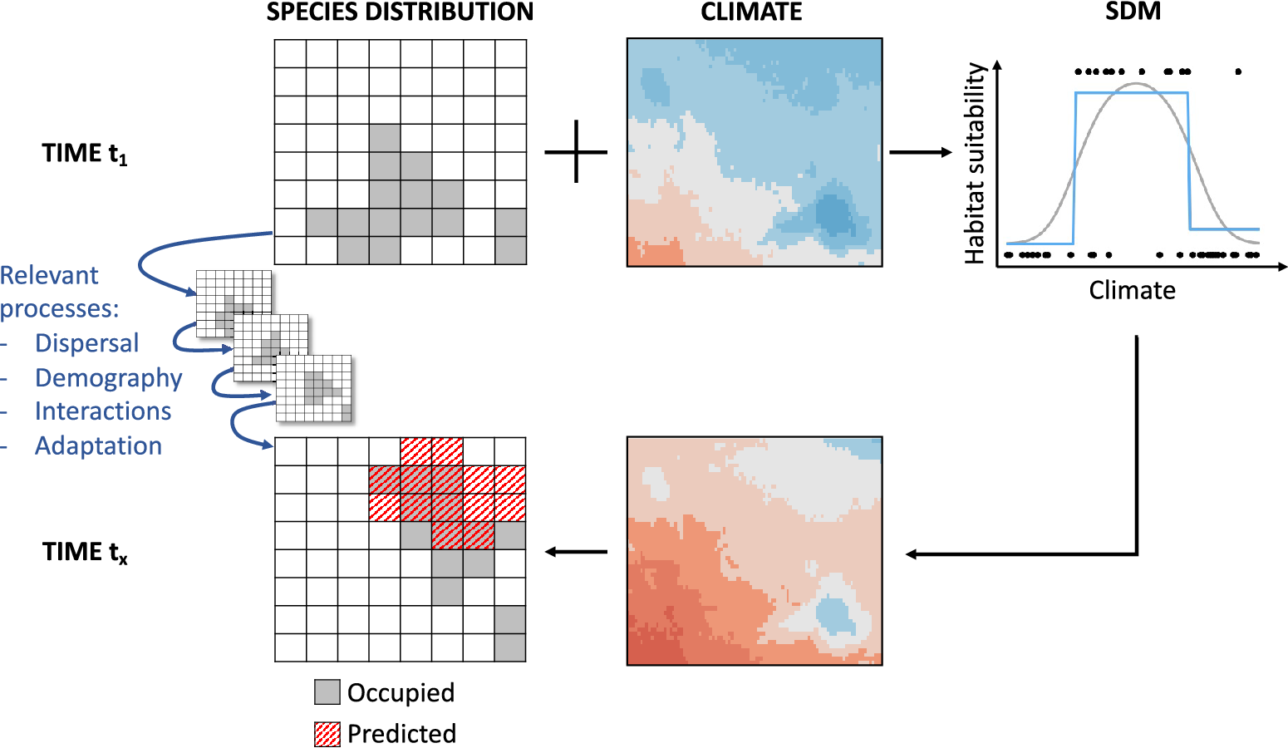
Modelos de distribuição de espécies

Slide 17
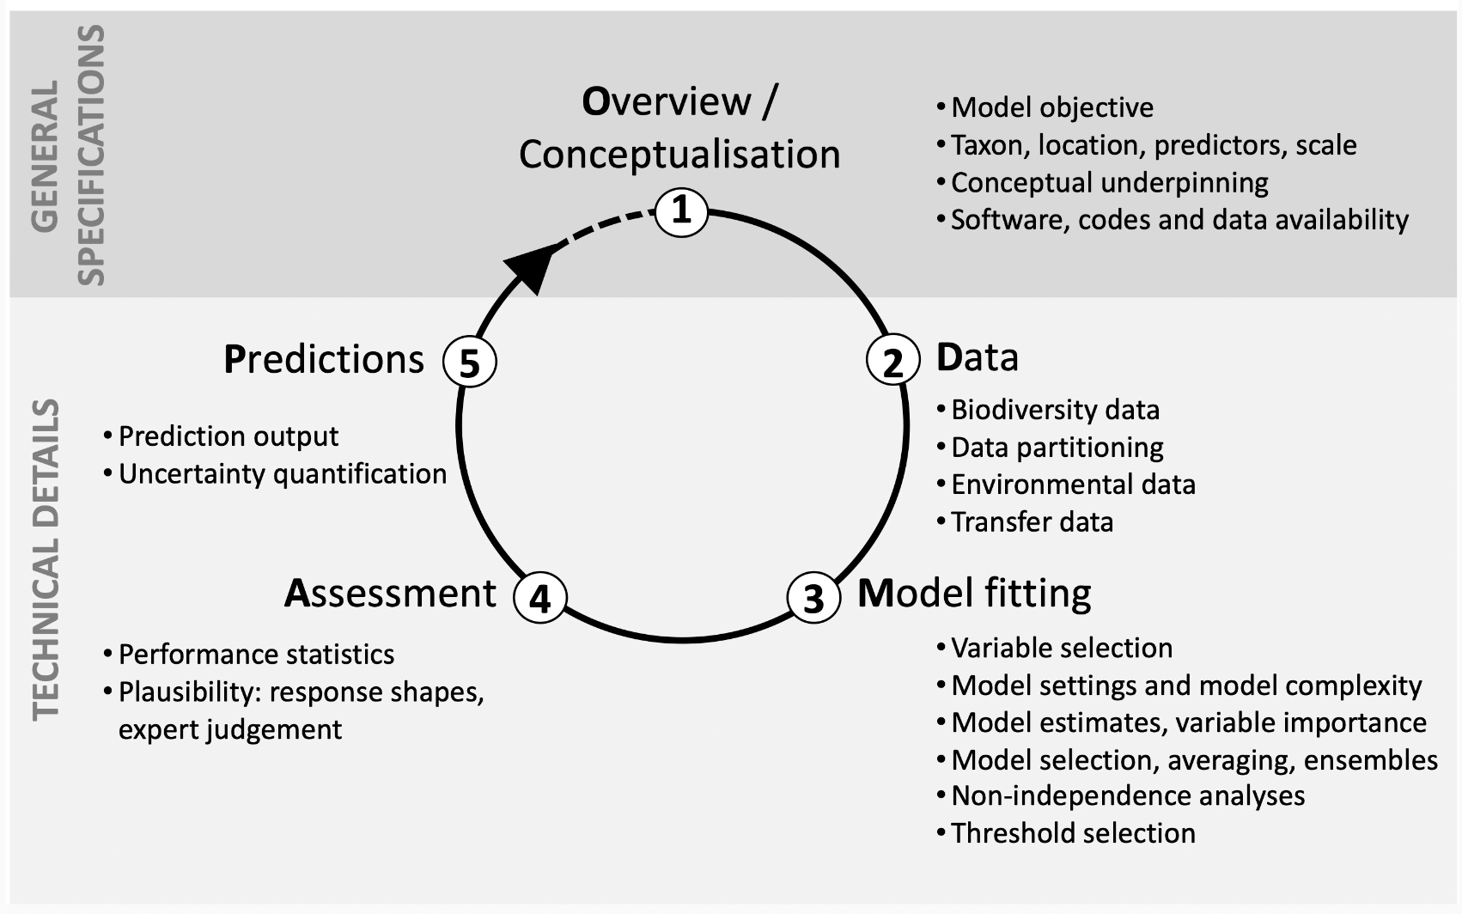
Protocolo a seguir

Slide 18
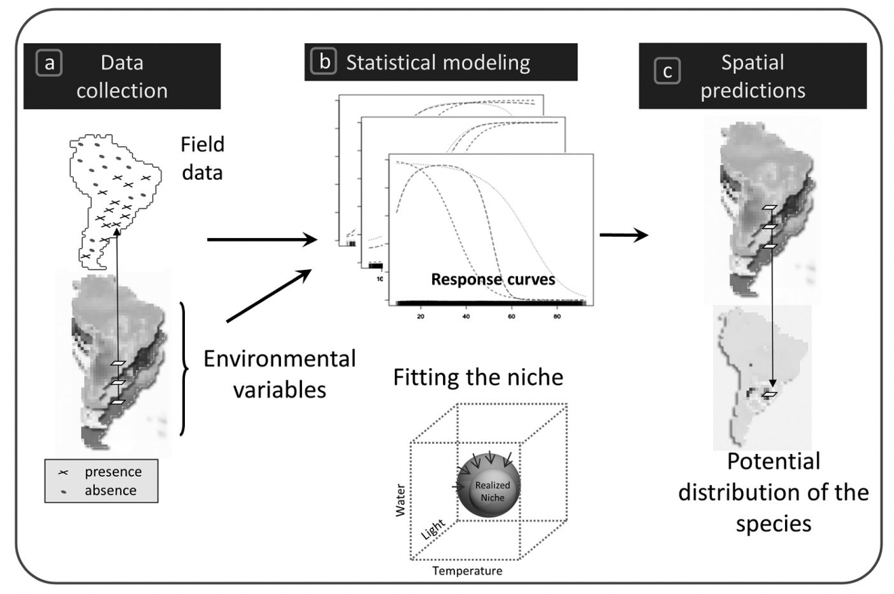
Passos básicos de MDS
Quarta
Amanhã
Quinta
Amanhã

Slide 19
Preparação de dados

Slide 20
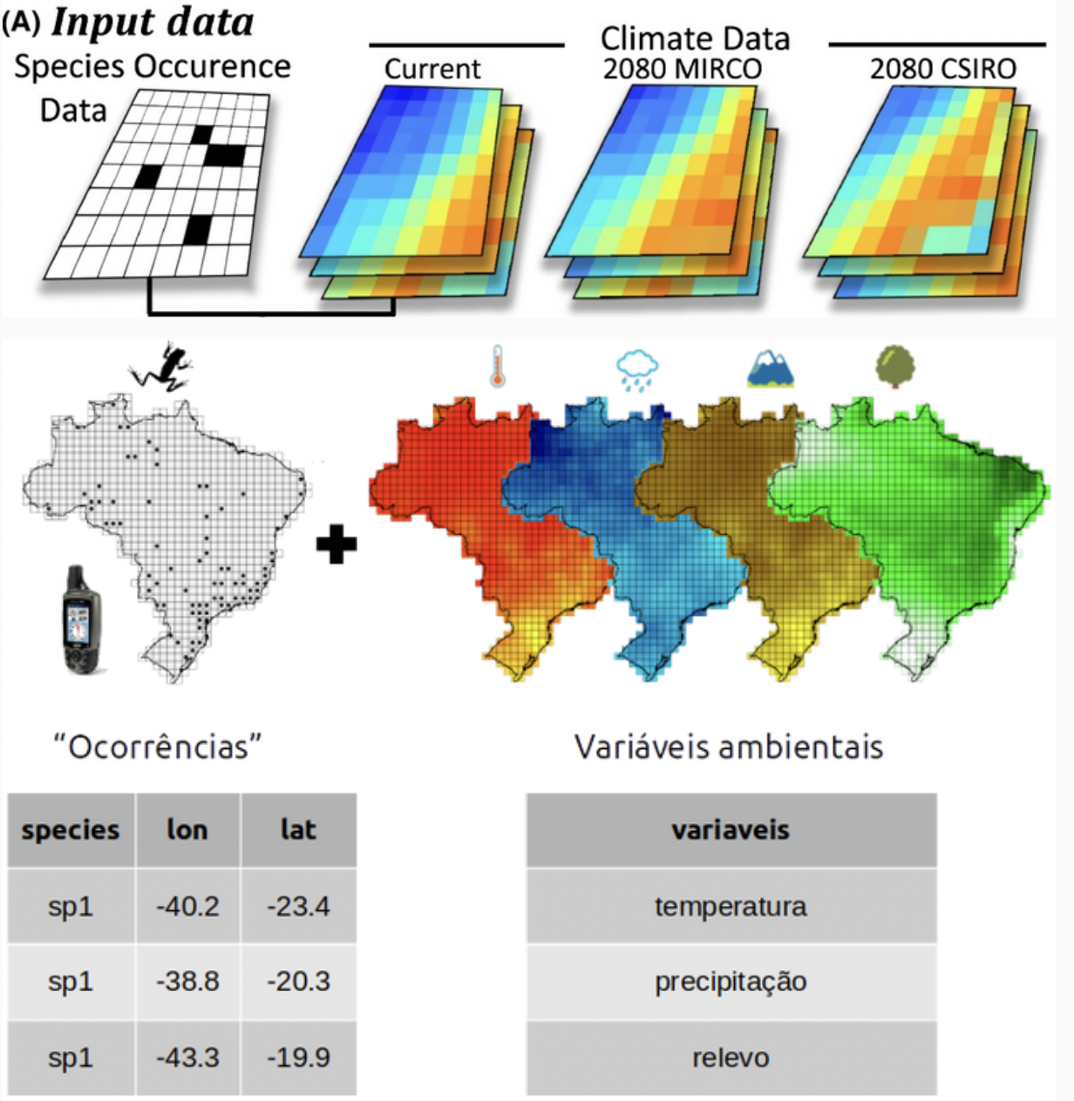
Tipos de dados...
Coletas em campo
Literatura (artigos, ...)
Ciência cidadã (e-Bird, iNaturalist, …)
Coleções científicas e museus (Museu Nacional, MZUSP, CFHB, ...)
Banco de dados globais (GBIF, OBIS,...)

Slide 21
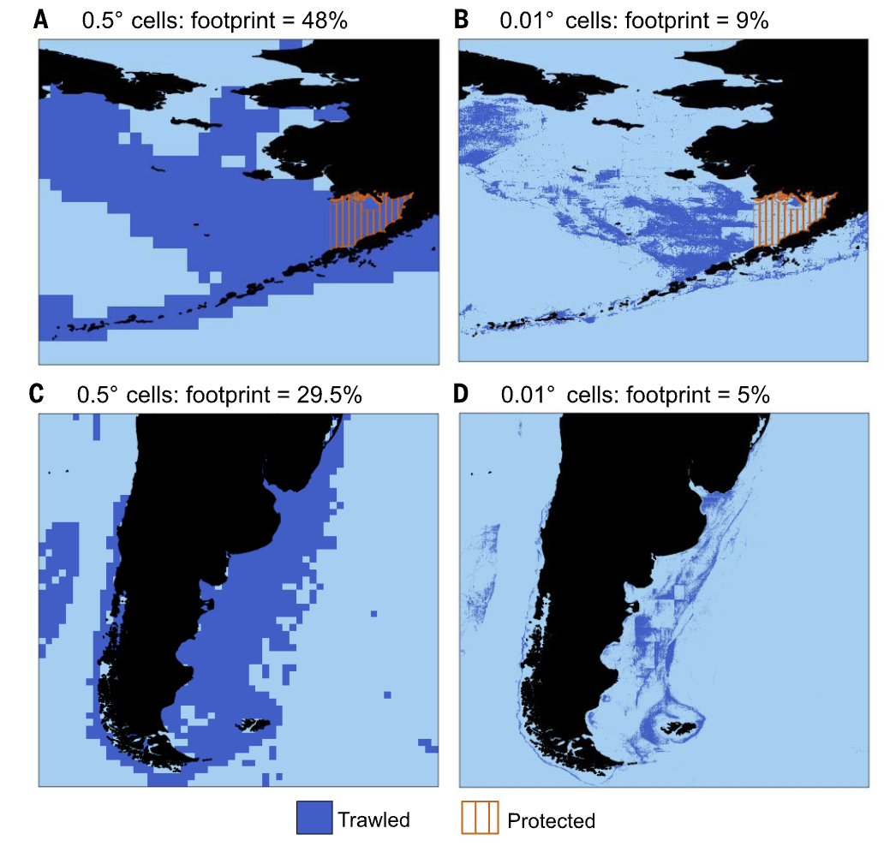

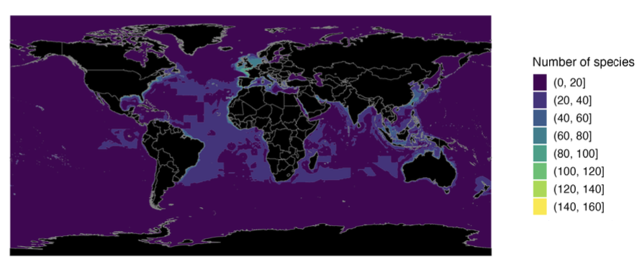
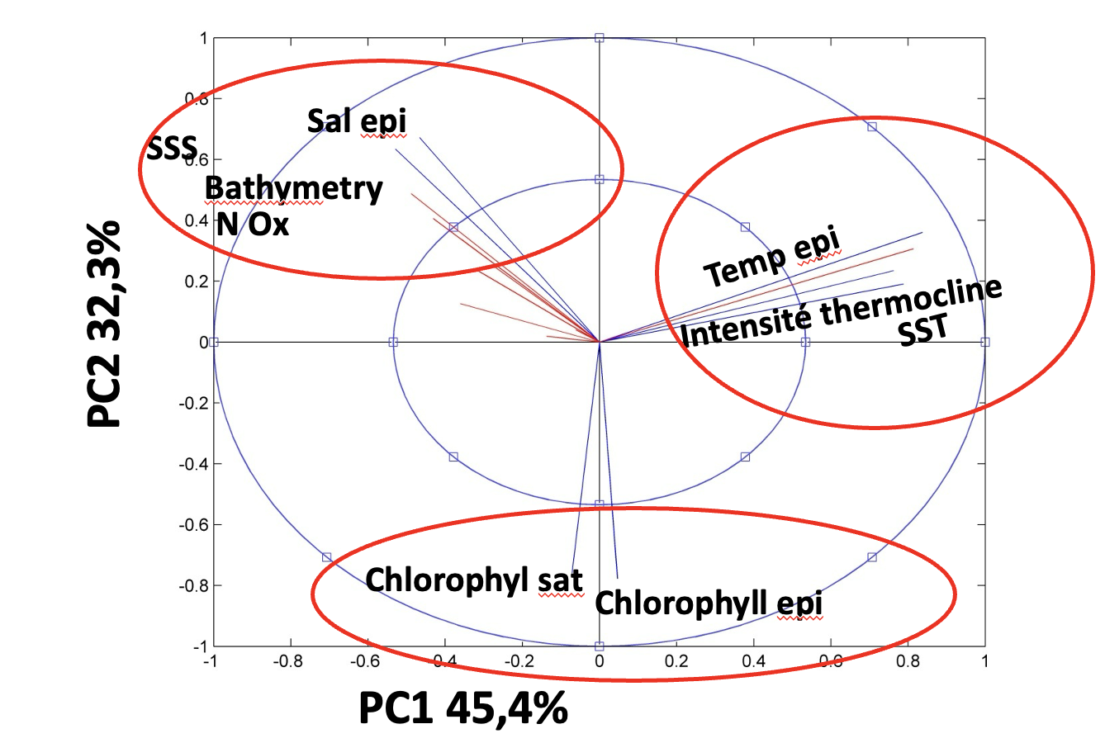
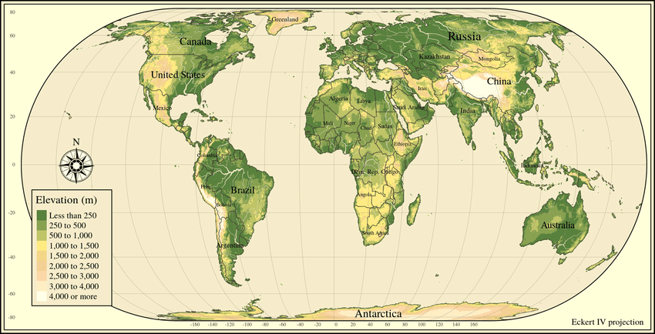
Considerações na escolha de dados
Fontes de dados
Bias
Pressupostos
Resolução
Formato
Colinearidade
Entre outras...

Slide 22
Modelos...

Slide 23
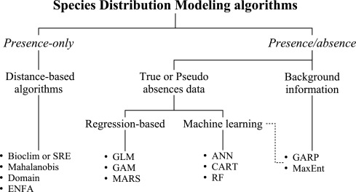
Tipos de modelos de distribuição de espécies

Slide 24
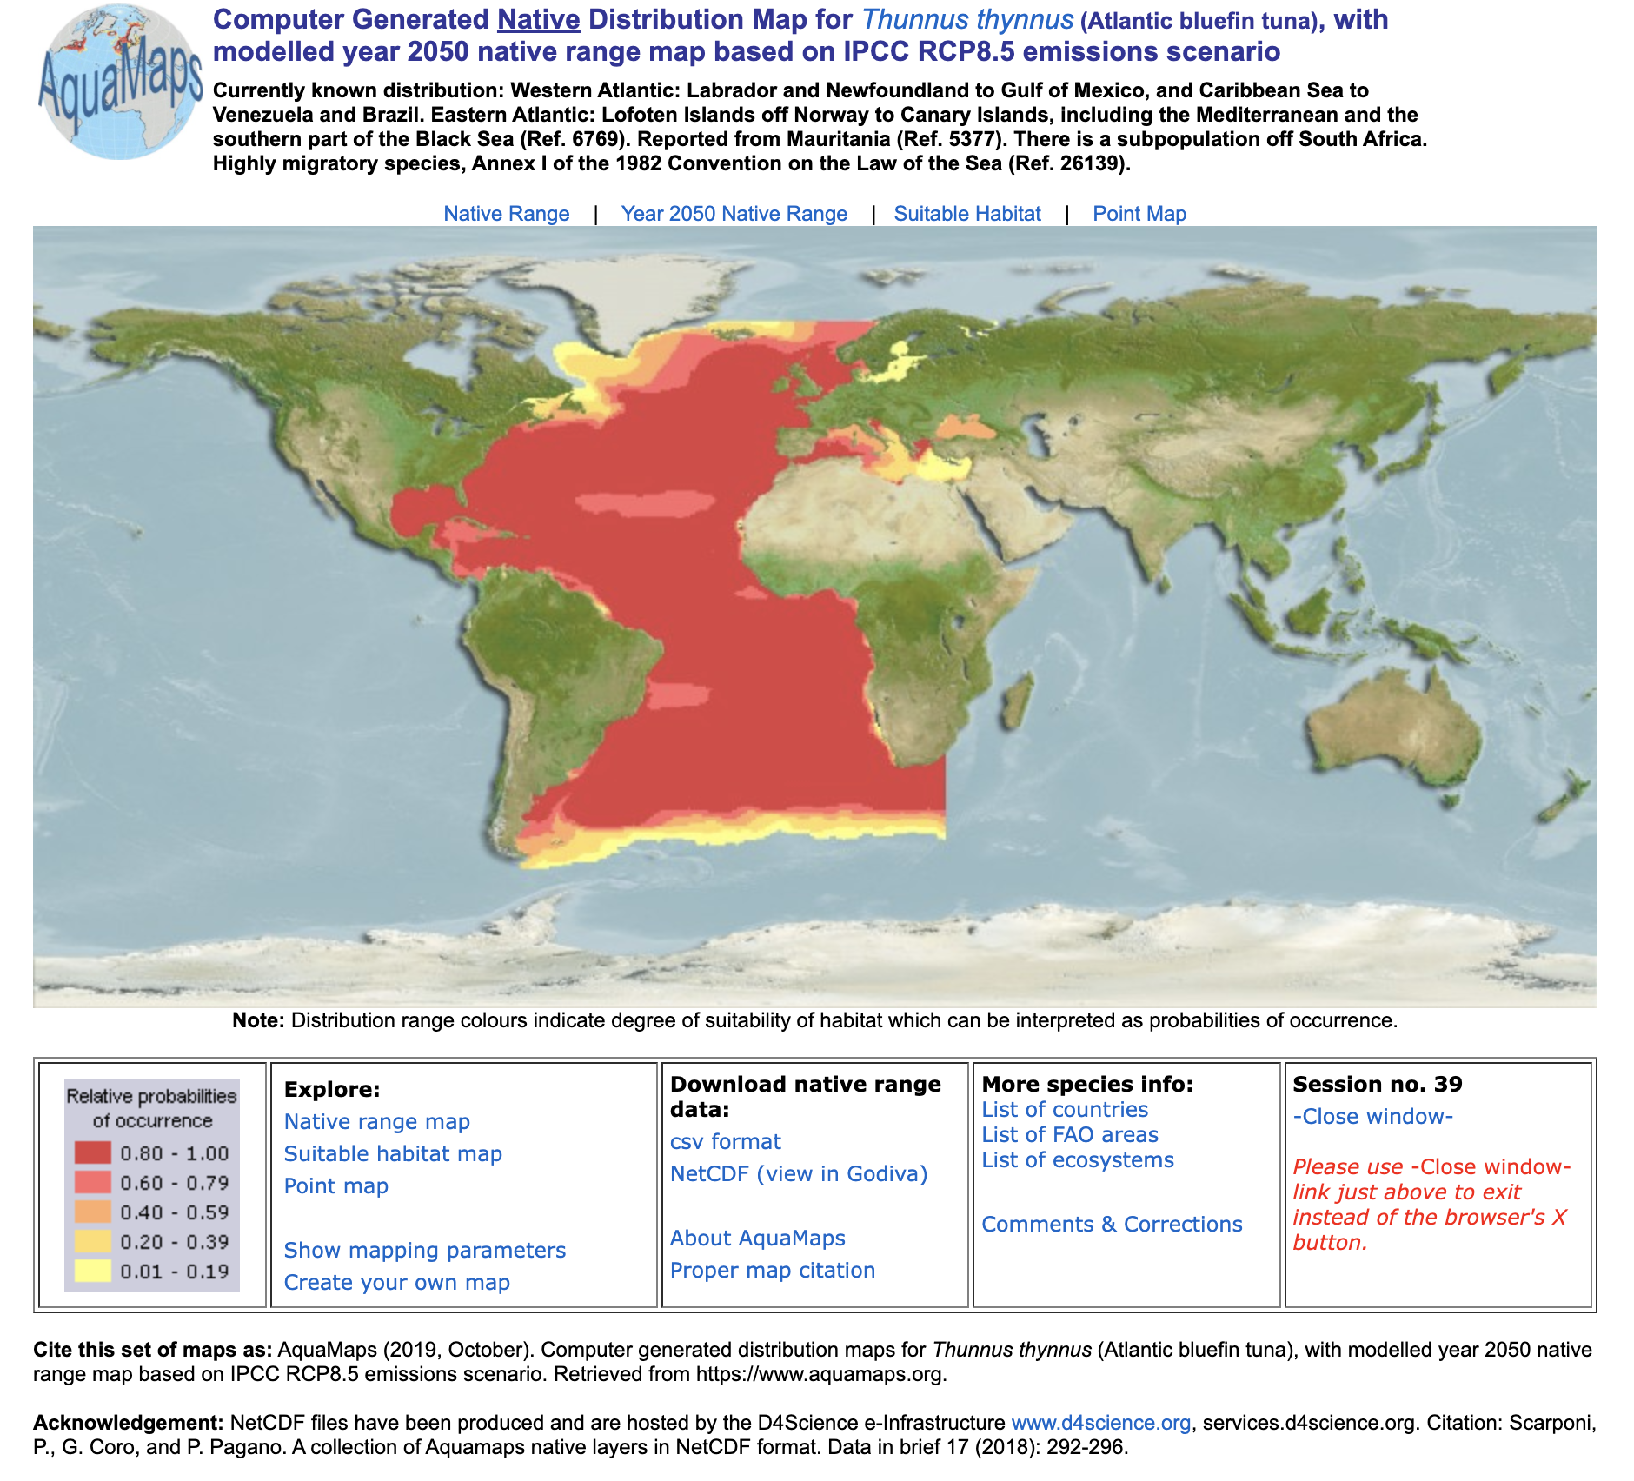
Somente presença: Aquamaps
Utilizam dados que indicam a presença de uma espécie em certos locais, mas não fornecem informações sobre onde essa espécie não está presente
Modelo trapézio
1
0
ENV
Notes:
Viés de Amostragem: A ausência de dados sobre onde a espécie não está pode levar a viéses nas previsões, pois as áreas não amostradas podem ser favoráveis ou desfavoráveis.Limitações na Inferência: Não fornece informações sobre os limites da distribuição da espécie, dificultando a compreensão completa de sua ecologia.

Slide 25
Tipos de modelos de distribuição de espécies

Slide 26
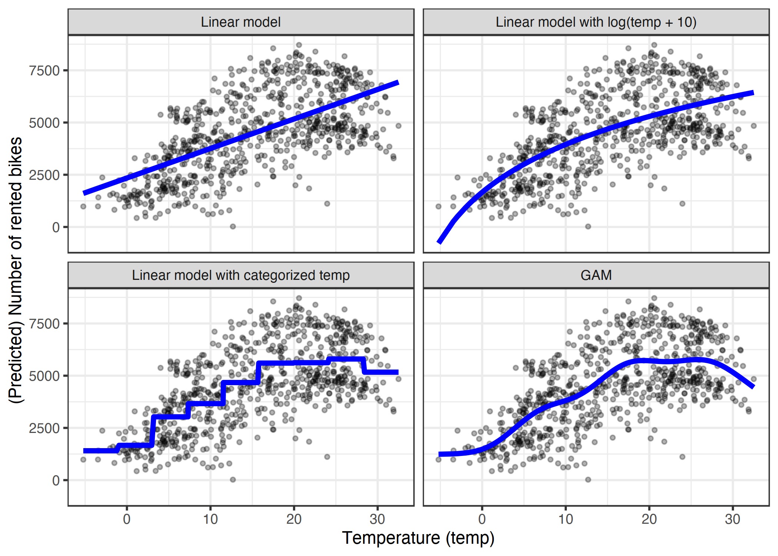
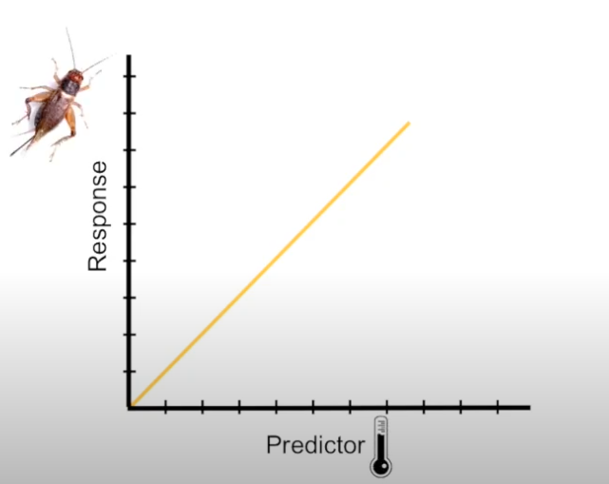
Presença/ausência: regressões
https://www.youtube.com/watch?v=s-9f7ej79wU&ab_channel=GUeResearch

Slide 27
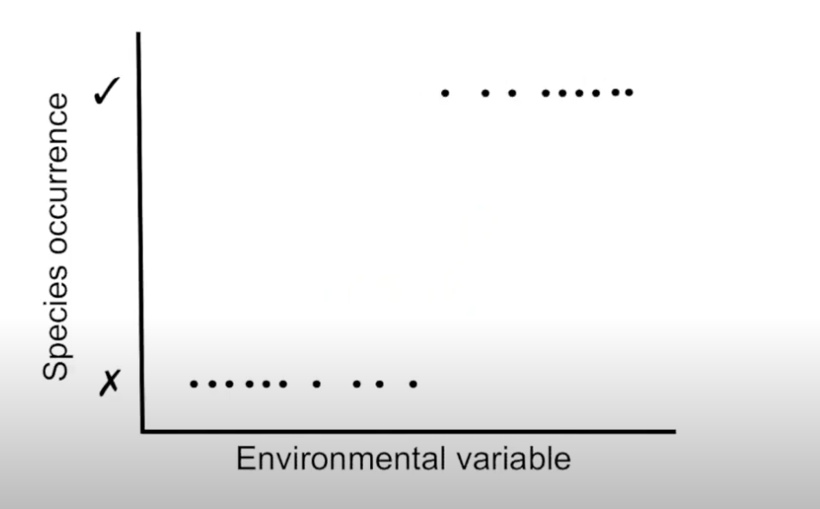
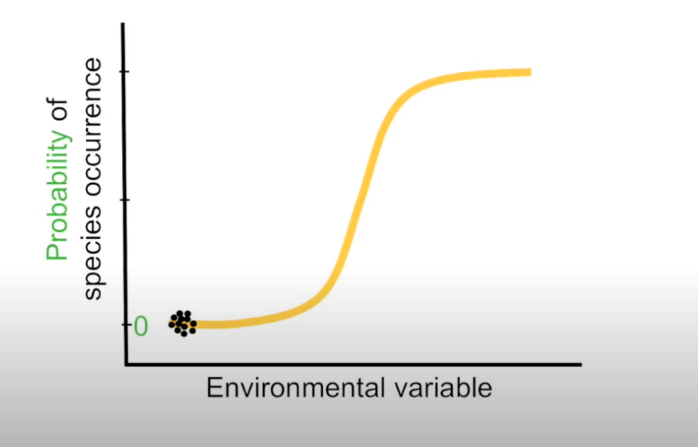
Presença/ausência: regressões
Notes:
Module 6 - Statistical regression models

Slide 28
Tipos de modelos de distribuição de espécies

Slide 29
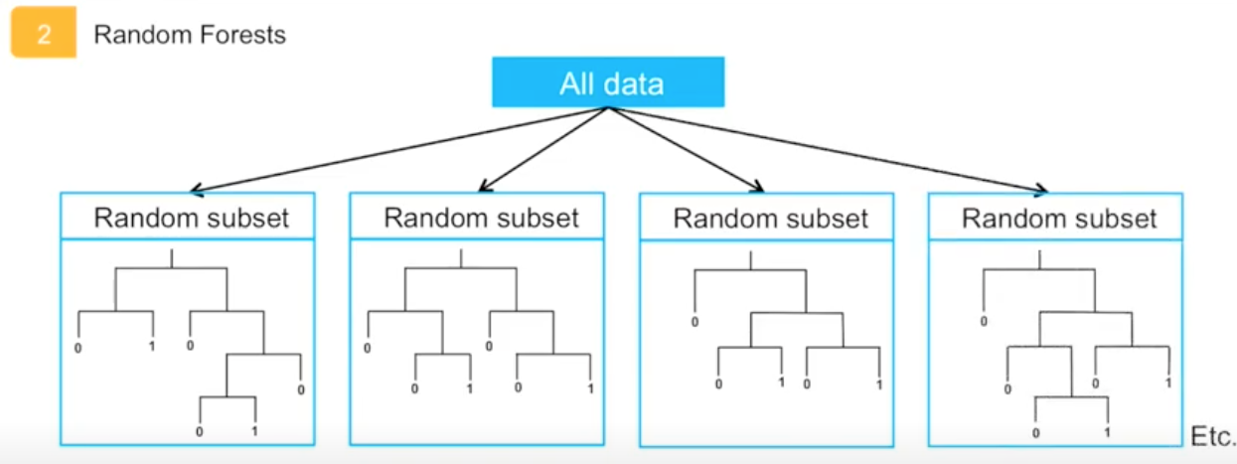

Presença/ausência: machine learning (RF)
Notes:
Module 6 - Statistical regression models

Slide 30
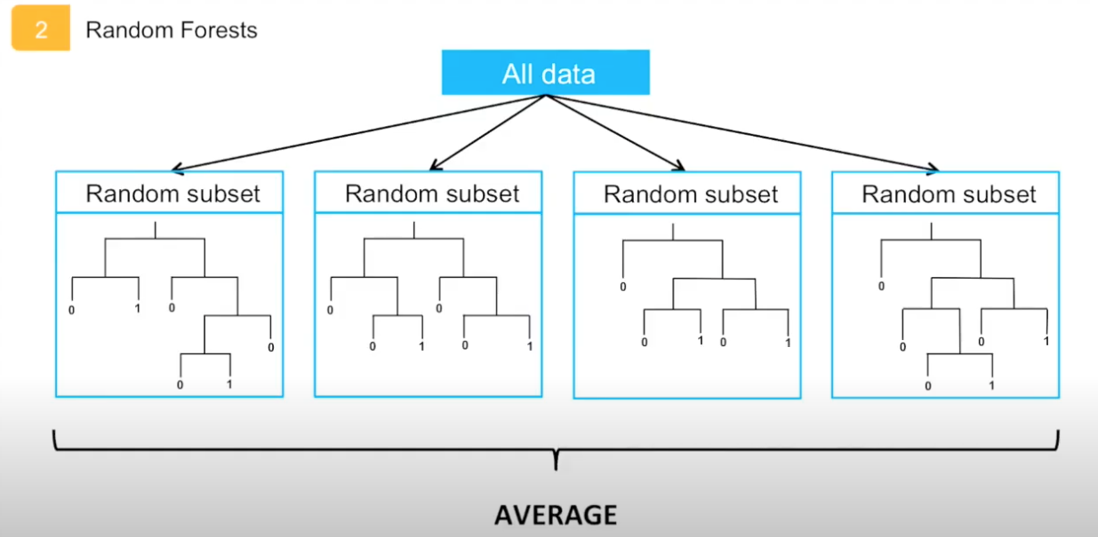
Presença/ausência: machine learning (RF)

Slide 31
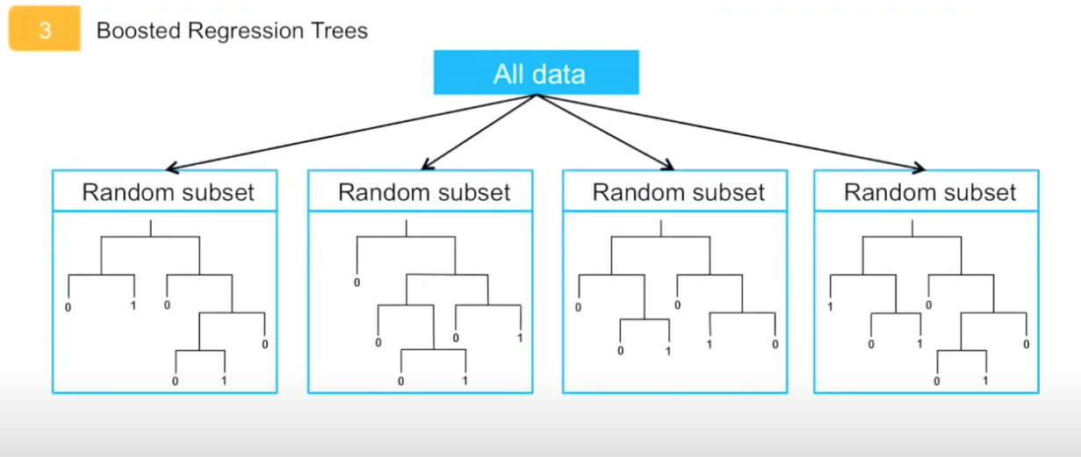
Presença/ausência: machine learning (BRT)

Slide 32
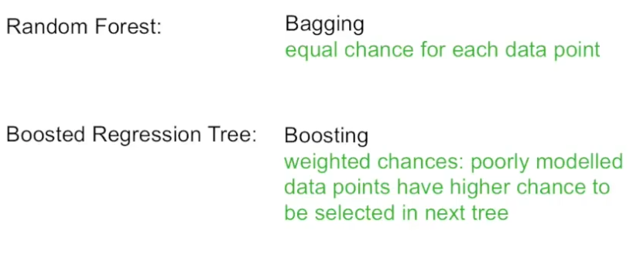
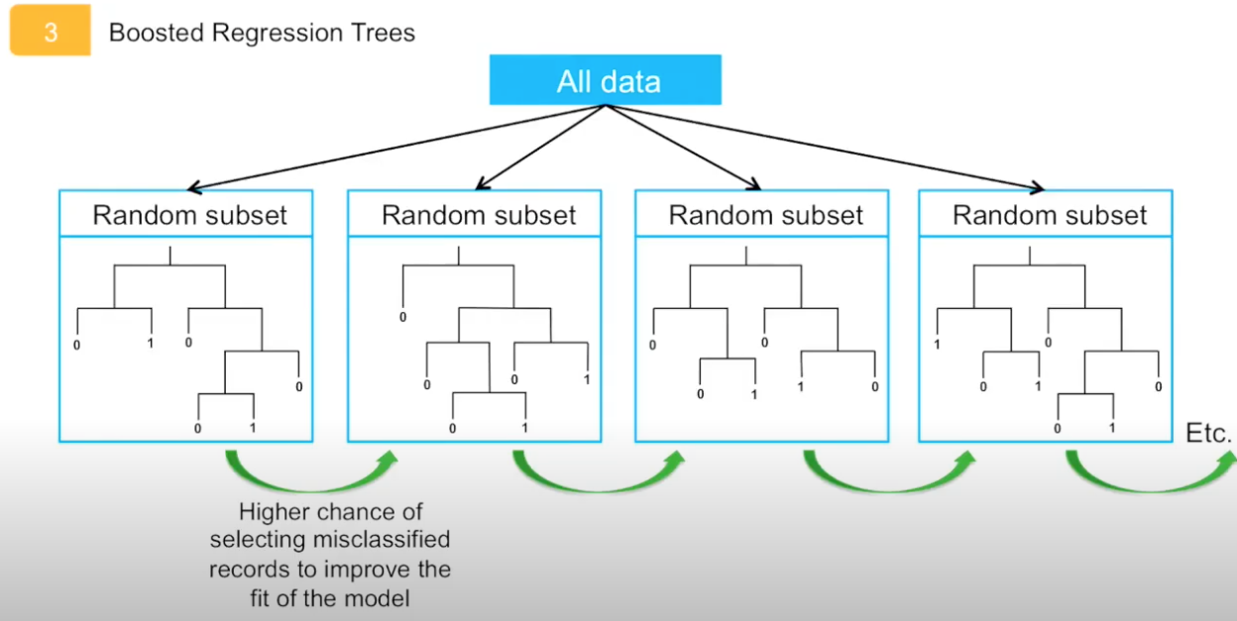
Presença/ausência: machine learning (BRT)

Slide 33

Presença/ausência: machine learning (ANN)
Notes:
Artificial Neural Network

Slide 34
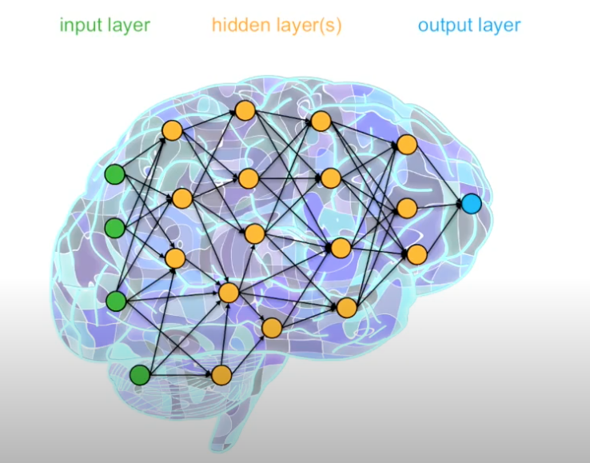
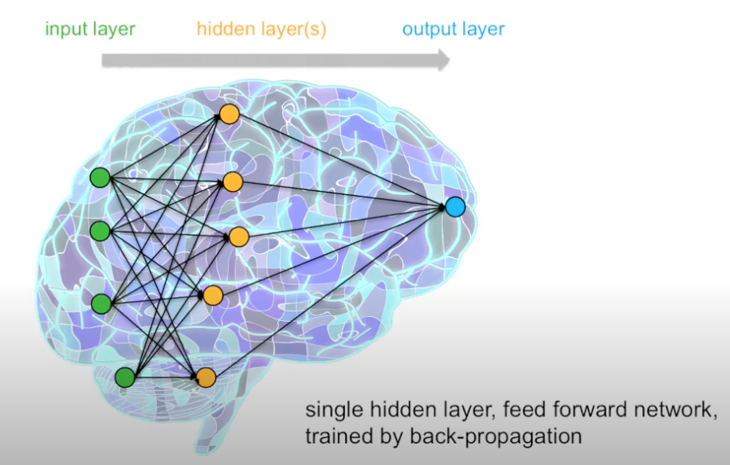
Presença/ausência: machine learning (ANN)

Slide 35
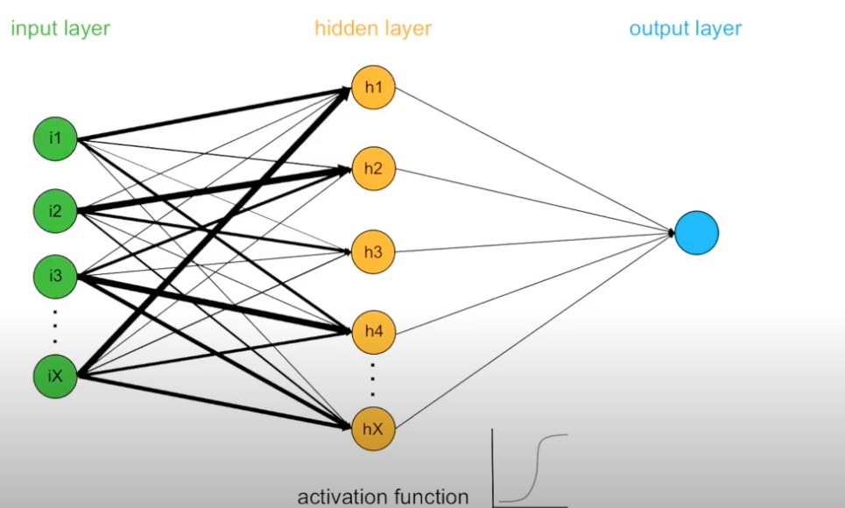
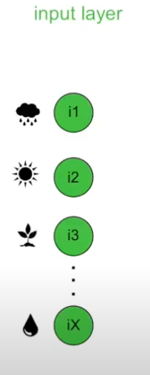
Presença/ausência: machine learning (ANN)

Slide 36
Tipos de modelos de distribuição de espécies

Slide 37
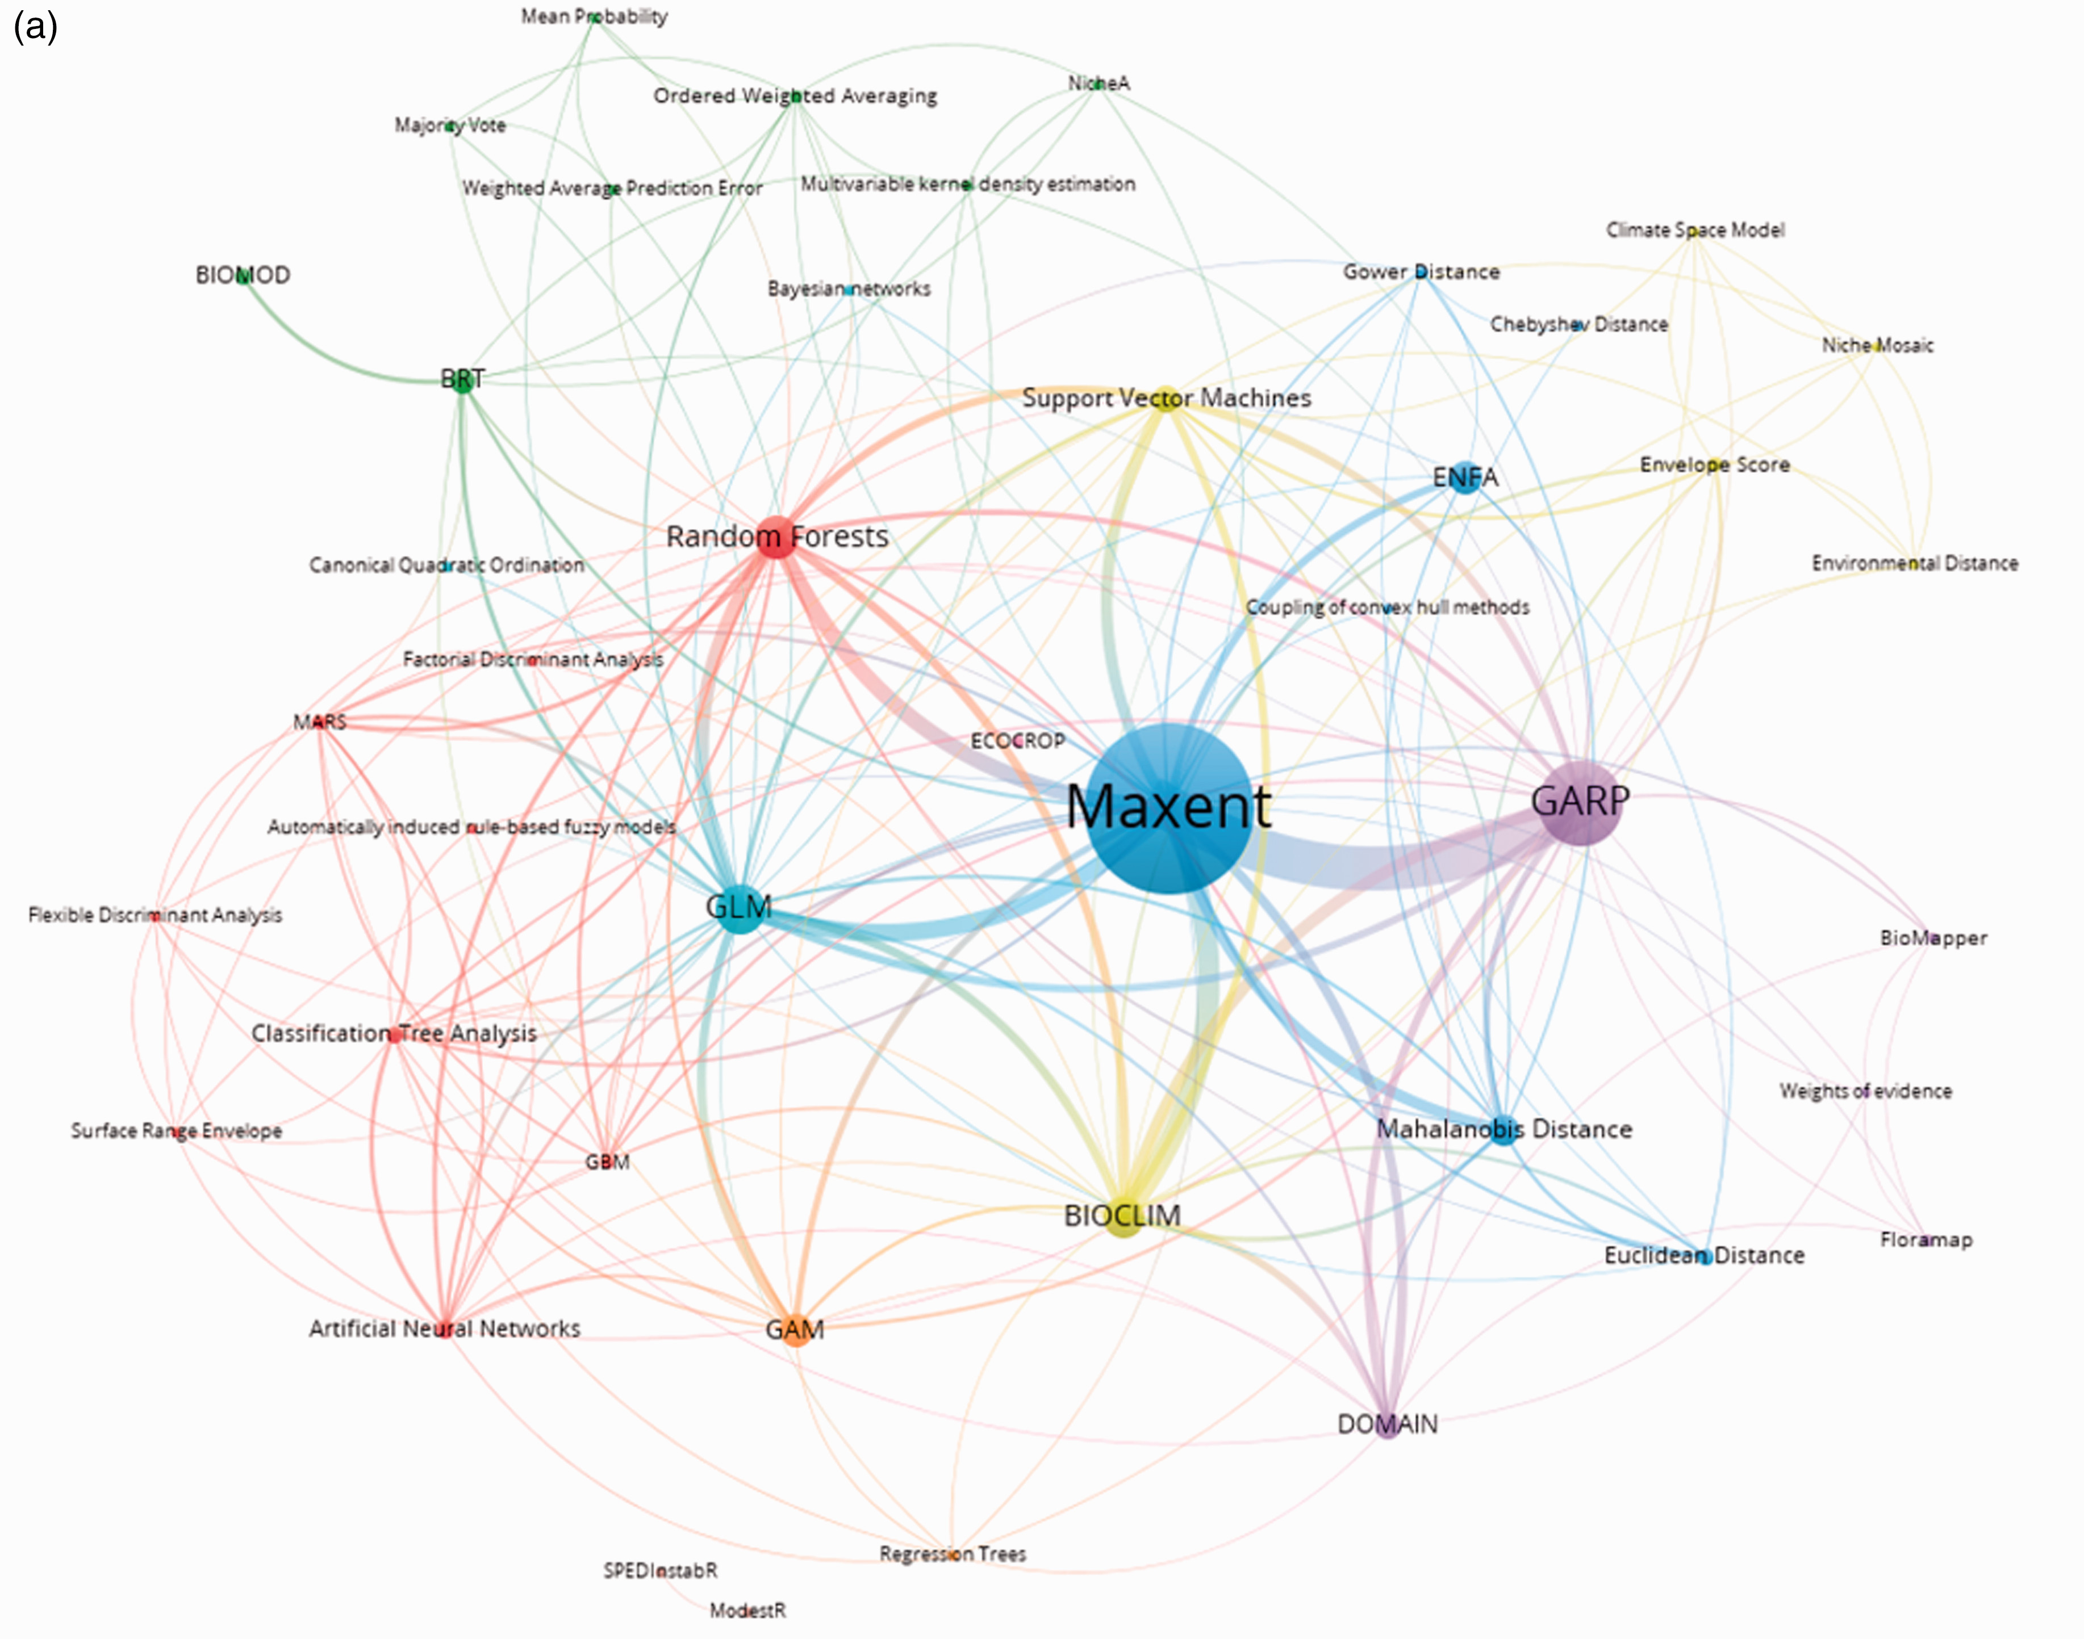
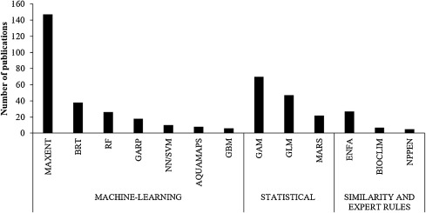
Presença/ausência: MaxEnt (Maximum Entropy)
Um dos (O) mais usado na America Latina (73.5% dos estudos)

Slide 38
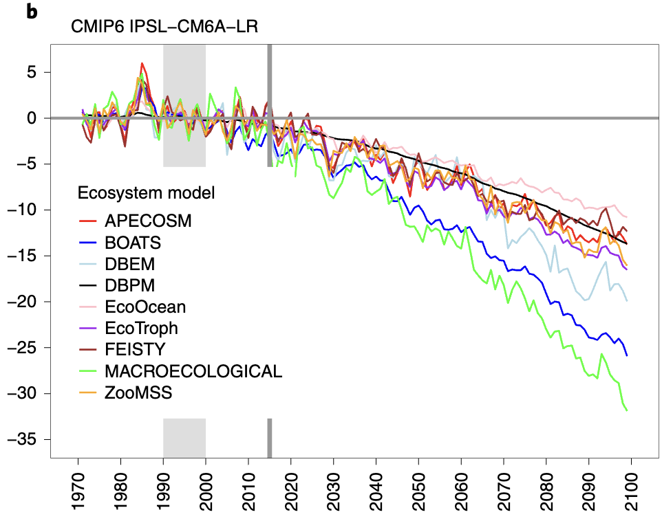
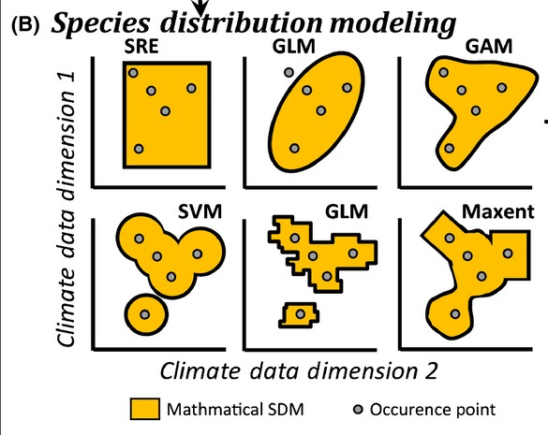
Conjunto de modelos (ensemble): resultado mais robusto

Slide 39
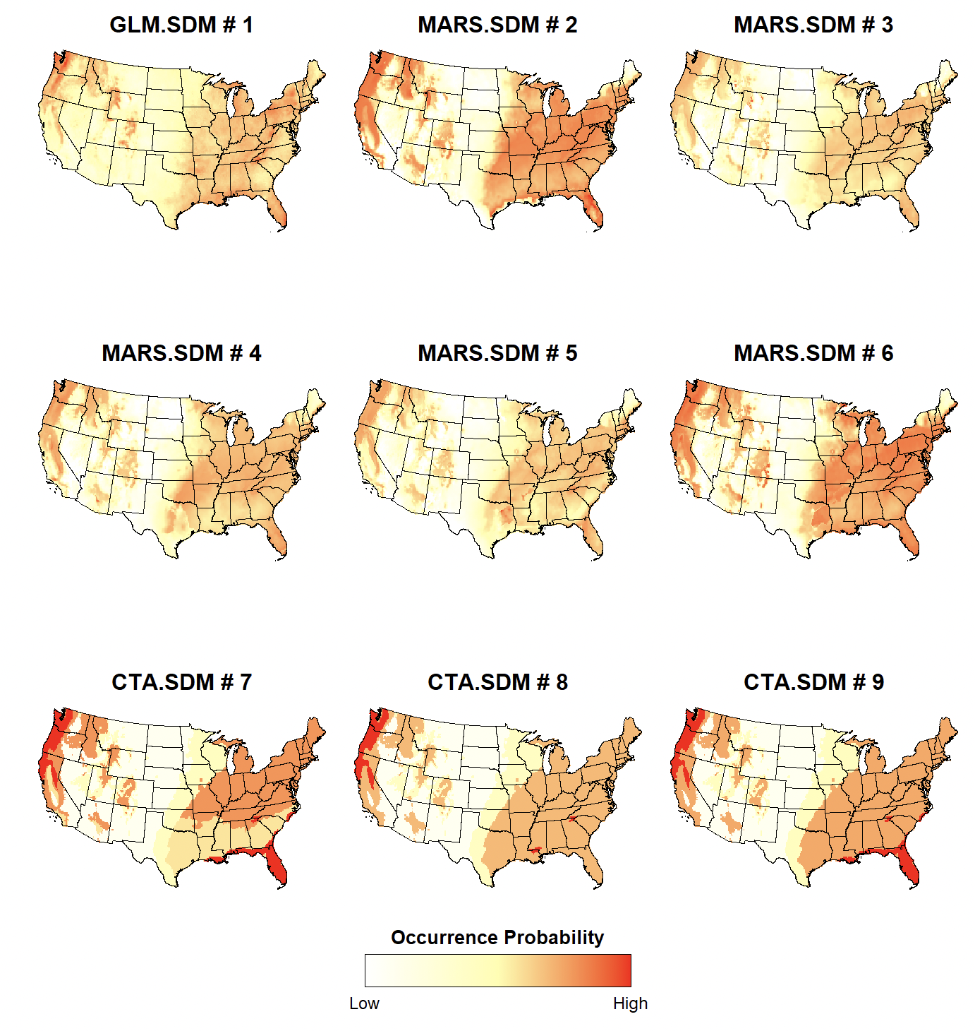
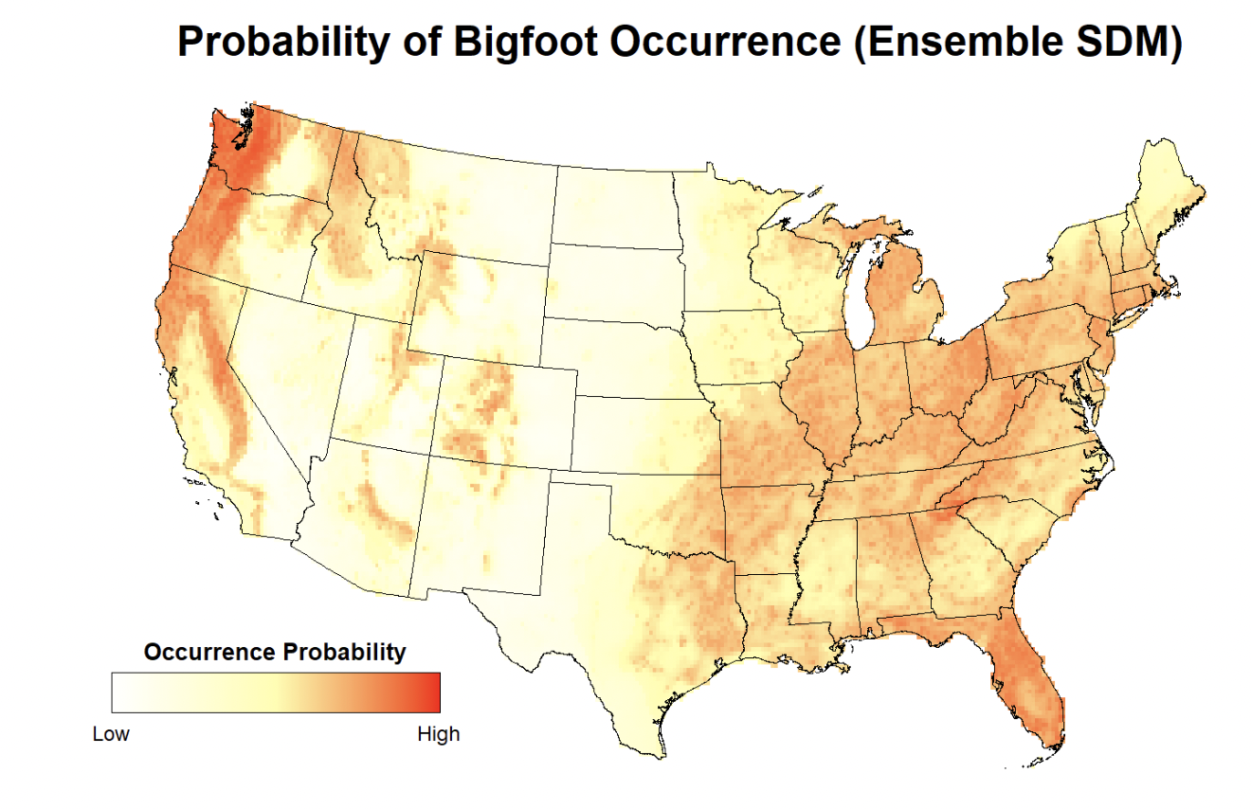
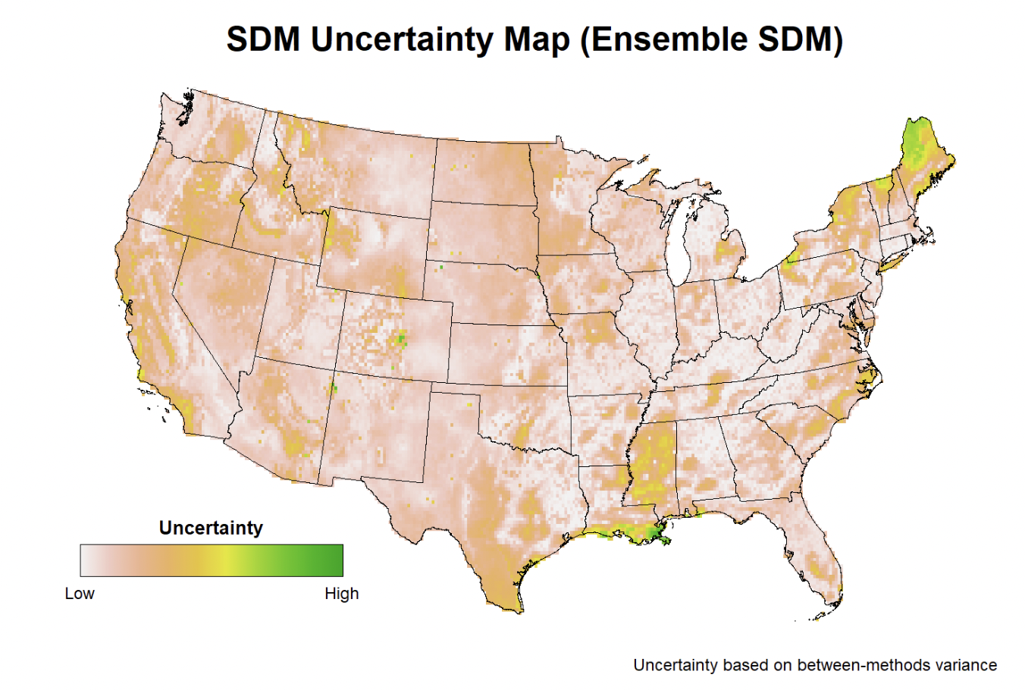

Slide 40
Avaliação

Slide 41
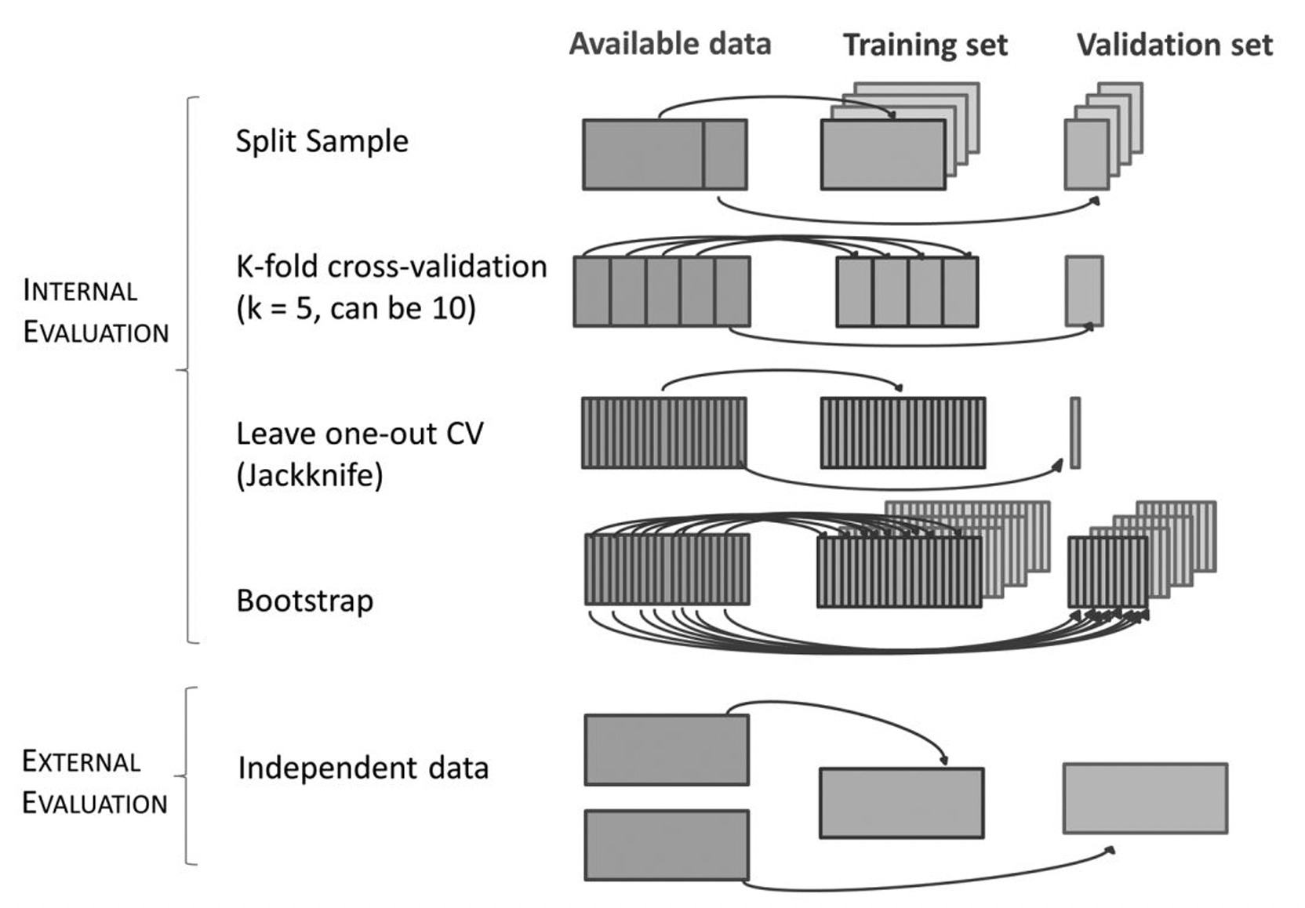
Diferentes estratégias de avaliação

Slide 42
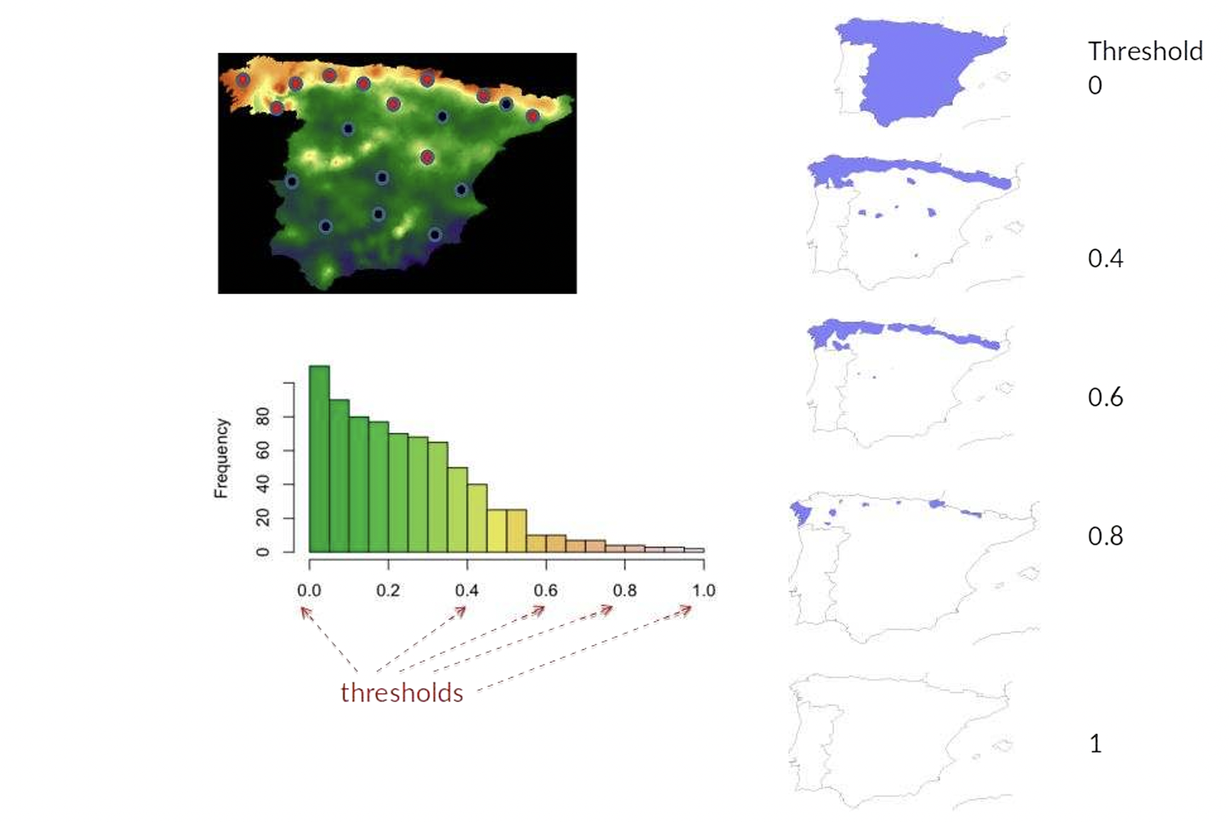
Limites estatísticos
AUC, Area Under the Curve
ROC, Receiver Operating Characteristic
TSS, True skill statistic

Slide 43
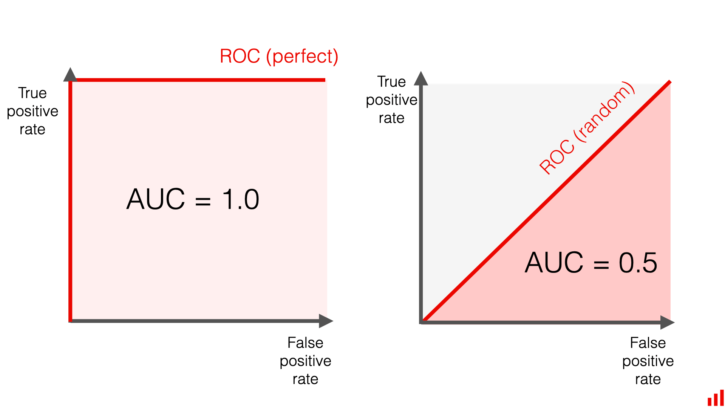

Curva AUC e ROC

Slide 44

>0.9 Bombandooooo
0.7-0.9 Seu modelo tá bem bom
0.5 – 0.7 Não tá taaaaao ruim assim
< 0.5 – Pode descartar!

Slide 45

Overfitting
Underfitting

Slide 46
TSS
Considera tanto a taxa de verdadeiros positivos (TPR), verdadeiros negativos (TNR) quanto a taxa de falsos positivos (FP) e falsos negativos (FN).
TSS = TPR + TNR − 1
TSS <0,5
TSS >0,5
TSS > 0,7

Slide 47
Predições

Slide 48





Projeção de distribuições de espécies
=
=

Slide 49



Slide 50







Algumas palavras sobre incertezas...
Projeções sobre mudanças climáticas
Fontes de dados e escala de estudo
Incerteza nas projeções globais de TSM
Internal variability
ENSO
Percentage of uncertainty (%)
Scenario uncertainty
RCPs
Model uncertainty
ESMs
Notes:
- Internal variability, the natural climate variation embedded in the Earth climate system (e.g., without considering radiative forcing). Such variation is mainly produced by large-scale events like El Niño-Southern Oscillation or the Atlantic Multidecal and Pacific Decadal Oscillations, although small-scale processes are also included
- Scenario, the future pathways society can take in mitigating greenhouse gas emissions considering unknown technological and social factors
- Model uncertainty is produced by the different ways models address fundamental environmental processes, in this case, regardless of the radiative forcing

Slide 51


Slide 52

Obrigado Pessoal, perguntas?

